Slide 1
味の体験授業シリーズ ３
～りんごジュースの味が変化！～
ねらい：食べ物の味は、色々な「味」の組み合わせによってできていることを知る

Slide 2
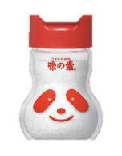
体験マット（用意するもの）
りんごジュースの味が変化！
りんごジュース
果汁100％
コップ
小さじ
うま味調味料
水
Notes:
【体験マット】 １人の体験に必要な器具を表示しています。
スライドにて掲示や、１人づつに配布するマットとして ご使用ください。
①りんごジュース 果汁100％
②カップ
③小さじ（５㎖）
④うま味調味料（「味の素®」など）
⑤水

Slide 3
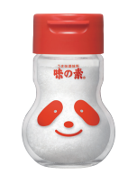
体験
りんごジュースの味が変化！
甘酸っぱいりんごジュースに、うま味を加えると、
どんな味になるのか試してみましょう。
１
２
３
りんごジュースの味を
確認し、カップに小さじ2を入れる
水の味を確認し、
カップに小さじ４を入れ、
よくまぜてから味を確認する
②にうま味調味料を
ほんの少し加えてよくまぜ、
もう一度飲んで味を確認する
リンゴジュース
リンゴジュース
＋水
リンゴジュース
＋水
＋うま味調味料

Slide 4
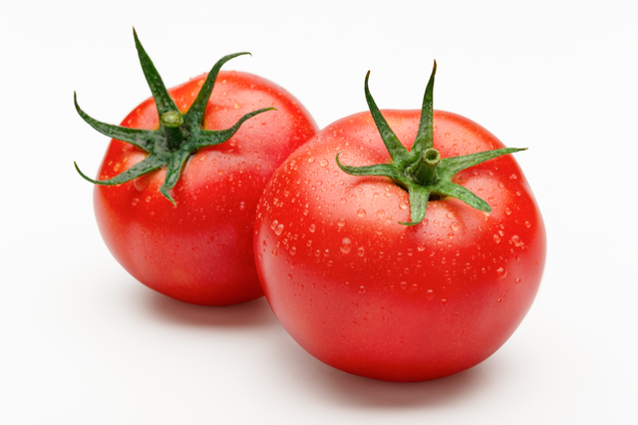
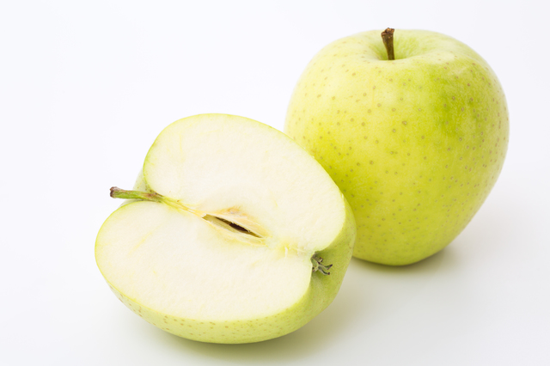
りんごジュースの味が・・・？
うま味
アミノ酸（グルタミン酸、アスパラギン酸）
トマトの味
甘味
糖（グルコース）
酸味
有機酸（クエン酸）
青りんごの味
苦味と塩味
ミネラル（カリウムなど）

Slide 5
学習指導案
このページは体験のねらいや進行について記載しています。授業のご参考にしてください。
【学習のねらい】
食べ物の味は、色々な「味」の組み合わせによってできていることを知る。
※アレルギーのある方はご注意ください。
【想定対象年齢】
小学生（中高学年）以上
【用意するもの】
・無添加の青りんご（またはりんご）果汁100％ジュース（10㎖＋味確認）
・水 （20㎖＋味確認用）
・うま味調味料（「味の素®」など） ・試飲カップ ・小さじ
【授業想定時間】
15分
【進行】
【方法】
①りんごジュースの入ったカップから少し口に含み、よく味わう。
ジュースを別のカップに小さじ２（10㎖）入れる。
②水を小さじ４（20㎖）を入れて3倍に薄める。
薄めたりんごジュースをよく混ぜ、一口飲んで味を確認する。
③②にうま味調味料をほんの少し加え、よくかき混ぜて味を確認する。
【解説】うま味を加えたりんごジュースは、なんとトマトのような味になってしまいました！りんごの味は、甘味と酸味、それに少しの苦味のバランスでできています。ここに、うま味が加わることで、トマトの味と同じようなバランスになるんです。
赤・青・黄の絵の具を混ぜ合わせるといろんな色が生まれるように、甘味・塩味・酸味・苦味・うま味の5種類の基本味を組み合わせれば、さまざまな味を作り出すことができます。

